Slide 1
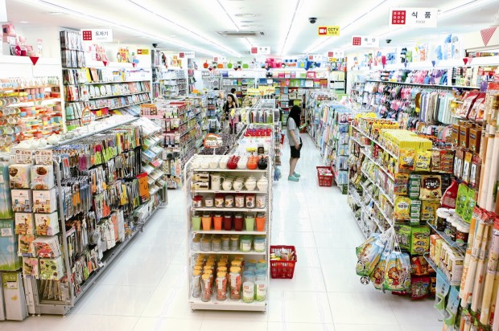
QR현장결제시스템
19PLUS
이정민, 임성준, 이석재, 오자현

Slide 2

목차
개요
흐름도
DB설계
사용설명
업무분장

Slide 3
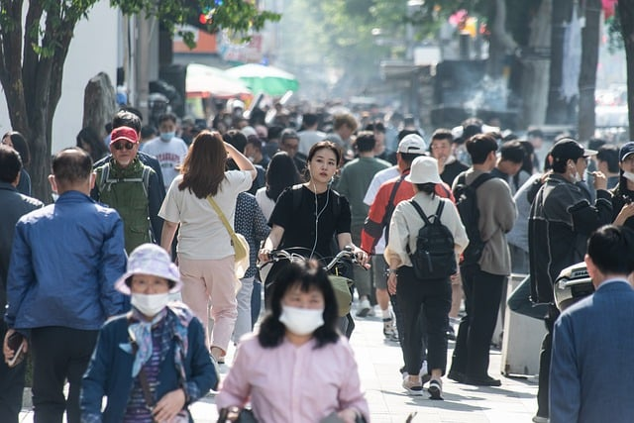
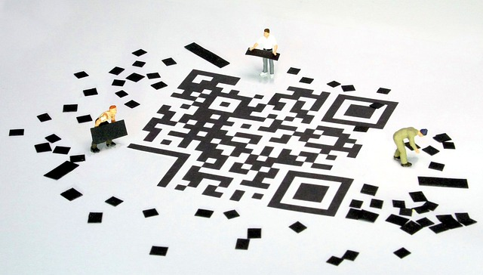


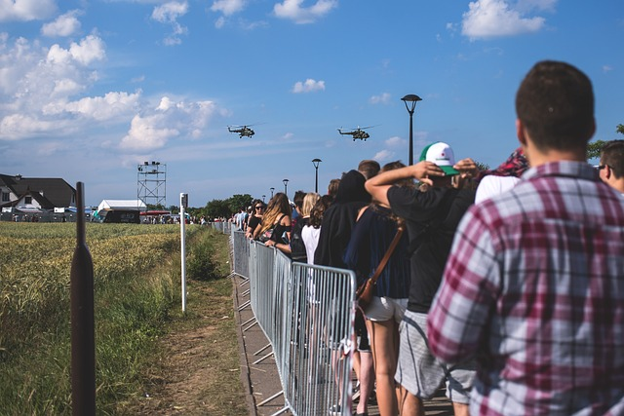
개요

Slide 4
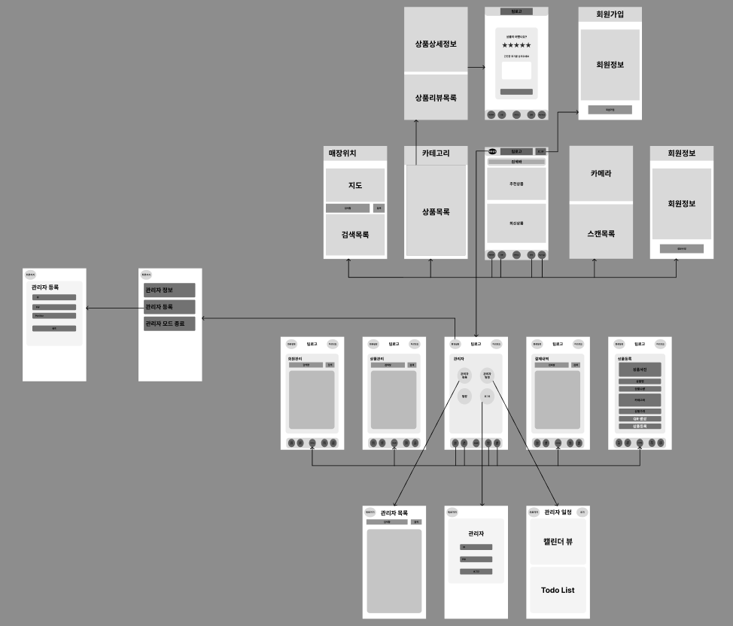

Slide 5
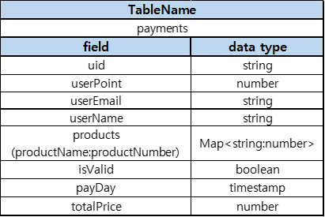
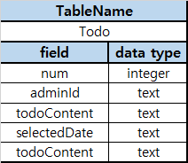
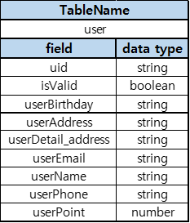
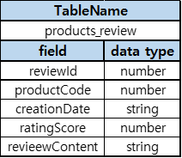
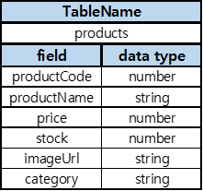
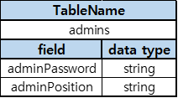


Slide 6
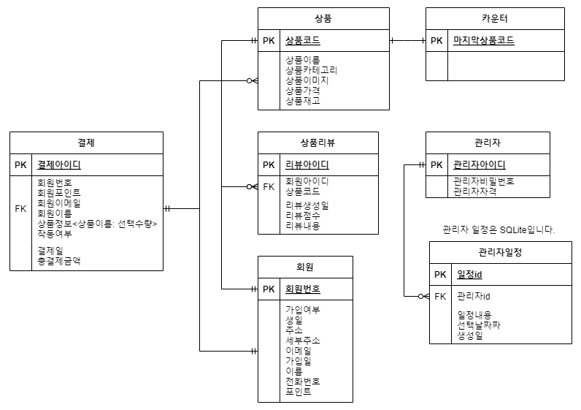

Slide 7
사용설명

Slide 8
이정민
팀장 및 프론트엔드 개발자
Android Application UI 설계 및 디자인, 구현
홈 페이지
회원정보 페이지
회원가입 페이지
상품 페이지
상품상세 페이지
상품리뷰 작성페이지
결제 페이지(결제목록)
결제 취소 페이지
문서작업
코드 리팩터링 및 주석 정리
발표

Slide 9
시나리오 설계 및 풀스택 개발자
임성준
Android Application UI 설계 및 디자인, 구현
관리자 메인 페이지
상품관리 페이지
상품등록 폼 페이지
회원관리 페이지
관리자 로그인 페이지
관리자 환경설정 페이지
관리자 Todo 페이지
추가 관리자 관리 페이지
추가관리자 등록 페이지
결제 내역 페이지
매장 위치 페이지
결제 페이지(결제목록)
상품리뷰 작성페이지
상품상세 페이지
데이터베이스
상품 리뷰 데이터베이스
관리자 Todo 데이터베이스
기능구현
회원정보 페이지 - 구매내역
상품 리뷰 등록 및 삭제, 평점 계산 기능 구현
매장 위치 검색 기능 구현
관리자 다크모드 기능 구현
회원, 상품, 관리자, 구매내역 알림창 기능 구현
관리자 Todo 추가, 삭제, 조회 기능 구현
코드 리팩터링 및 주석 정리
발표 자료 준비 및 발표
전체 문서 작업

Slide 10
이석재
메인 백엔드 개발자
데이터베이스
사용자 데이터베이스
결제 내역 데이터베이스
기능구현
회원가입 및 로그인 기능 구현 (회원 / 비회원)
상품 결제 기능 구현
포인트 적립/차감 기능 구현
회원관리 페이지 – 회원정보
회원 탈퇴 기능 구현
회원관리 검색 기능 구현
결제내역 알림창 기능 구현
결제 내역 조회(관리자) 및 환불처리 기능 구현
최초 관리자 및 추가 관리자 등록, 삭제 기능 구현
문서작업
발표
코드 리팩터링 및 주석 정리

Slide 11
오자현
메인 백엔드 개발자
데이터베이스
상품 데이터베이스 구축
기능구현
QR코드 생성 및 스캔 기능 구현
결제목록 기능 구현(결제목록 추가 및 삭제)
상품 관리 기능 구현(상품 등록, 수정, 삭제)
상품관리 검색기능 구현
상품페이지 기능 구현
문서작업
발표
코드 리팩터링 및 주석 정리

Slide 12
QR현장결제시스템
19PLUS
이정민, 임성준, 이석재, 오자현
감사합니다

